Slide 1
适配器模式

Slide 2
简单介绍
适配器模式（Adapter Pattern）把一个类的接口变换成客户端所期待的另一种接口，从而使原本接口不匹配而无法在一起工作的两个类能够在一起工作，其别名为包装器（Wrapper）。
比如说惠普笔记本，美国产品，美国的电压是110V的，而中国的电压是220V，要在中国能使用，必须找个变压器转一下电压才可以。这个变压器就是个适配器。
适配器模式有类适配器和对象适配器两种模式，我们将分别讨论。

Slide 3
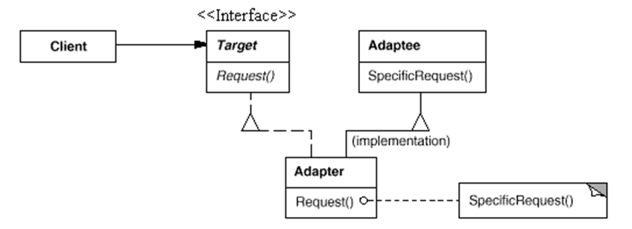
类适配器
该适配器模式所涉及的角色包括：
目标（Target）角色：这是客户所期待的接口。Target必须是接口，不可以是类。
源（Adaptee）角色：需要适配的类。
适配器（Adapter）角色：把源接口转换成目标接口。这一角色必须是类

Slide 4
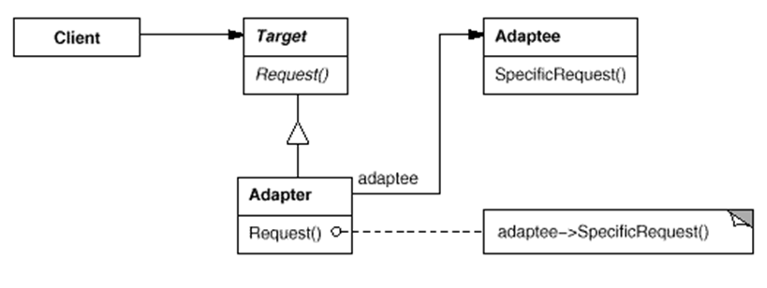
对象适配器
目标（Target）角色：这是客户所期待的接口。目标可以是具体的或抽象的类，也可以是接口。
源（Adaptee）角色：需要适配的类。
适配器（Adapter）角色：通过在内部包装（Wrap）一个Adaptee对象，把源接口转换成目标接口。

Slide 5
简单实现
在类适配器模式中，通过使用一个具体的类把适配者适配到目标接口，不能同时适配多个适配者。当有多个适配者类时可以创建多个适配器类，从不同的路线达到目目标类。
在对象适配器模型中，一个适配器可以把多个不同的适配者适配到同一目标，同一适配器可以把适配者类和和他的子类都适配到目标接口。

